Slide 1
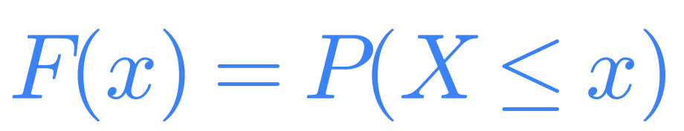
ТЕОРИЯ ВЕРОЯТНОСТЕЙ · ЛЕКЦИЯ 3
Случайные величины
и распределения
От исхода эксперимента — к числу, от числа — к модели данных
ИТМО
Notes:
Сегодня переходим от событий к случайным величинам. Это центральное понятие для всего анализа данных: каждая числовая колонка датасета — наблюдения случайной величины.

Slide 2
Почти любой результат наблюдения — число
На прошлых лекциях мы спрашивали, произошло ли событие. В данных нас интересует, какое число получилось.
ЧТО ДАЁТ РАСПРЕДЕЛЕНИЕ
• вероятность перегрузки сервера
• гарантию «p95 времени ответа ≤ 300 мс»
• критерий аномалии
• функцию потерь в ML
• генерацию синтетических данных
Сколько?
запросов на сервер за минуту
дискретная
Как долго?
время ответа API, мс
непрерывная
Да или нет?
кликнул ли пользователь по баннеру
0 или 1
Насколько ошиблись?
остаток модели регрессии
непрерывная
Модель данных в статистике и ML — это выбор распределения.
Notes:
Каждая колонка таблицы — выборка значений случайной величины. Если знаем распределение, можем отвечать на вопросы о рисках, гарантиях, аномалиях.

Slide 3
Маршрут лекции
Случайная величина
Ряд распределения
Функция распределения
Плотность
Квантили и ECDF
7 распределений
Анализ данных
функция исхода
дискретные
F(x) = P(X ≤ x)
непрерывные
мост к данным
модели
выбор и проверка
На семинаре всё это моделируем в Python: симуляции, гистограммы, ECDF, подбор распределений.

Slide 4
Случайная величина
Функция, которая превращает исход в число

Slide 5

Случайная величина — это функция исхода
Распределение X
Случайно выбирается исход ω. Сама X — правило, по которому из исхода получается число.
x | 0 | 1 | 2
P(X = x) | 1/4 | 1/2 | 1/4
Пример: две монеты, X — число орлов
P(X = 1) = P({ОР, РО}) = 2/4
ω | ОО | ОР | РО | РР
X(ω) | 2 | 1 | 1 | 0
Термин сбивает с толку
«Это не величина, и она не случайна. На самом деле это функция» — Дайзенрот и др., «Математика для ML»
Разные исходы могут дать одно значение: X «сжимает» исход до того, что нас интересует.
Notes:
Подчеркнуть: случайна не X, а исход. Условие измеримости: {X ≤ x} должно быть событием — в наших задачах выполняется всегда.

Slide 6

Распределение: как вероятность разложена по значениям
Две разные величины могут иметь одинаковое распределение: «орёл на монете» и «чётное число на кубике» — обе 0/1 с вероятностью 1/2.
Любой вопрос о X — вопрос о событии, поэтому работают все правила прошлых лекций.
Закон распределения X: правило, дающее P(X ∈ B) для любого множества B.
Ряд распределения
Функция распределения
Плотность
таблица x_i и p_i
дискретные
F(x) = P(X ≤ x)
любые
f(x) = F′(x)
непрерывные
Три языка одного объекта. Лекция — о том, как переходить между ними.

Slide 7
Дискретные и непрерывные случайные величины
Дискретная
Непрерывная
значения: конечное или счётное множество
задаётся рядом p_i = P(X = x_i)
P(X = x) может быть > 0
вероятность множества — сумма
число запросов, ошибок, клик 0/1
значения заполняют промежуток
задаётся плотностью f(x)
P(X = x) = 0 для любого x
вероятность множества — интеграл
время ответа, температура, ошибка модели
Бывают и смешанные: время ожидания в очереди равно 0 с положительной вероятностью, а иначе — любое положительное. Для любых величин работает функция распределения.

Slide 8
Дискретные величины
Ряд распределения и его график

Slide 9
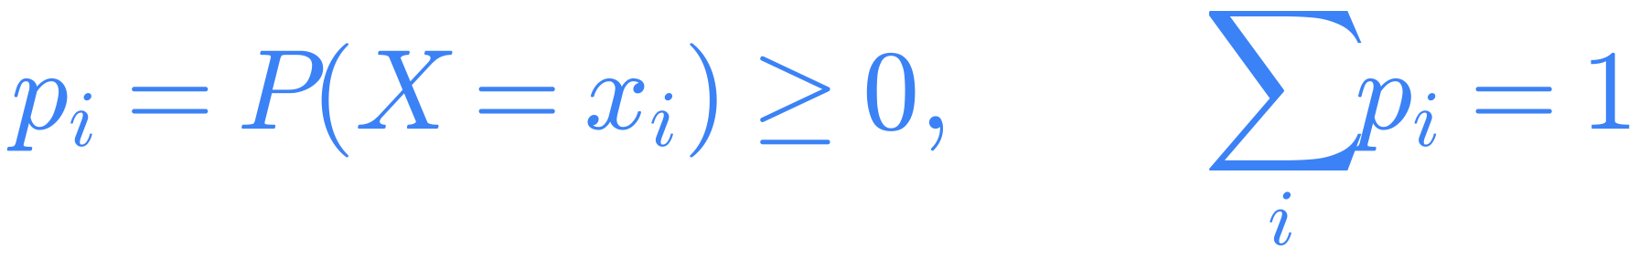
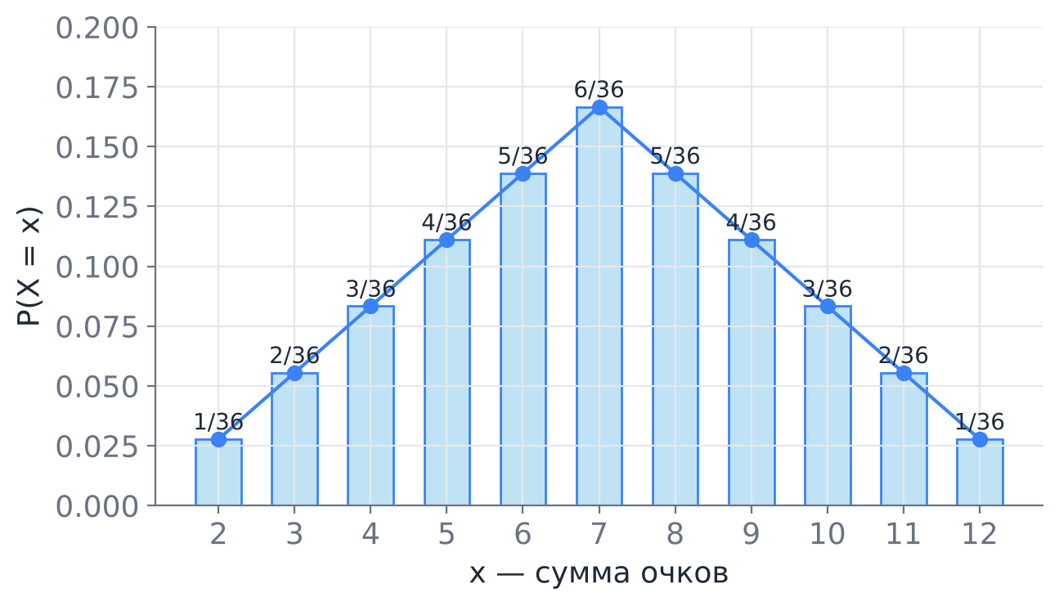
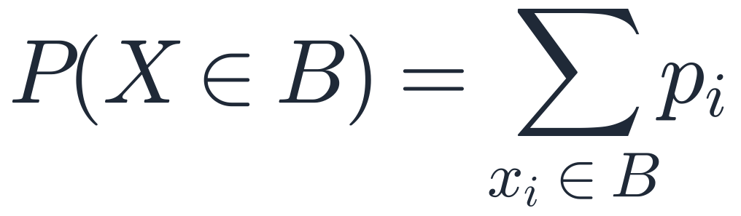
Ряд распределения
Сумма двух кубиков: многоугольник распределения
Условие нормировки: события {X = x_i} несовместны и образуют полную группу.
Пример: 3 сервера, p отказа = 0,1
X — число отказавших за сутки
X | 0 | 1 | 2 | 3
P | 0,729 | 0,243 | 0,027 | 0,001
P(X ≥ 10) = (3 + 2 + 1)/36 = 1/6
Notes:
В англоязычной литературе p(x) = P(X = x) — probability mass function, pmf. В scipy метод pmf.

Slide 10
Функция распределения
Универсальный способ задать любую случайную величину

Slide 11
Функция распределения
Свойства
1. 0 ≤ F(x) ≤ 1
2. F не убывает: {X ≤ x₁} ⊆ {X ≤ x₂}
3. F(−∞) = 0, F(+∞) = 1
4. F непрерывна справа
И наоборот: любая такая функция — функция распределения какой-то величины.
Определена для любой случайной величины и полностью задаёт распределение.
Два соглашения
Гмурман и многие задачники: F(x) = P(X < x).
scipy, numpy, R, Мёрфи: F(x) = P(X ≤ x).
В курсе берём «≤», чтобы формулы совпадали с кодом. Для непрерывных величин разницы нет; для дискретных отличаются только значения в точках скачков.

Slide 12
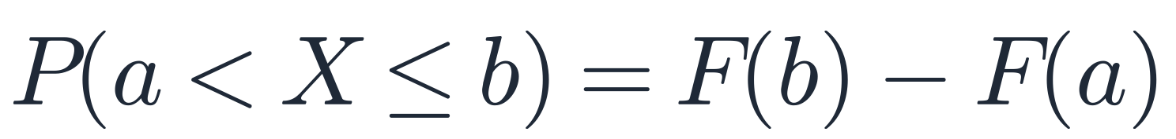
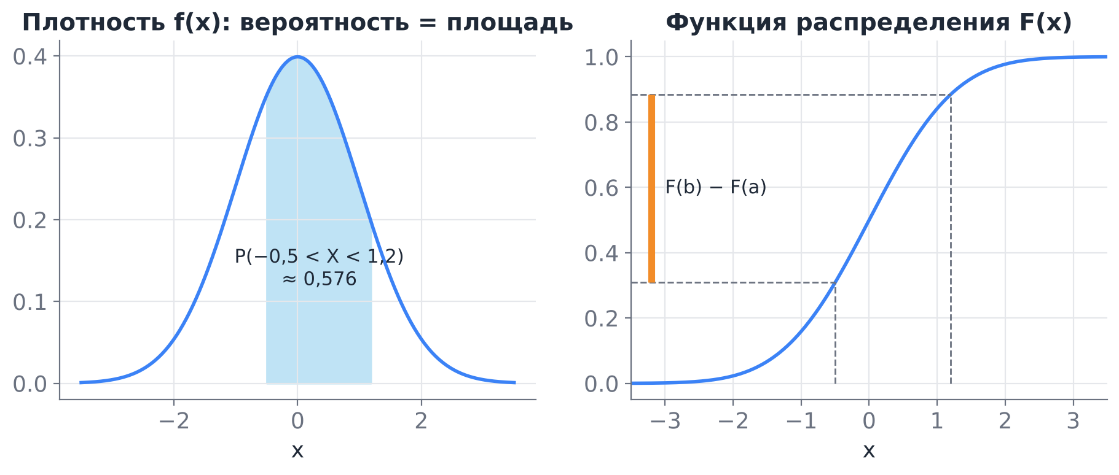
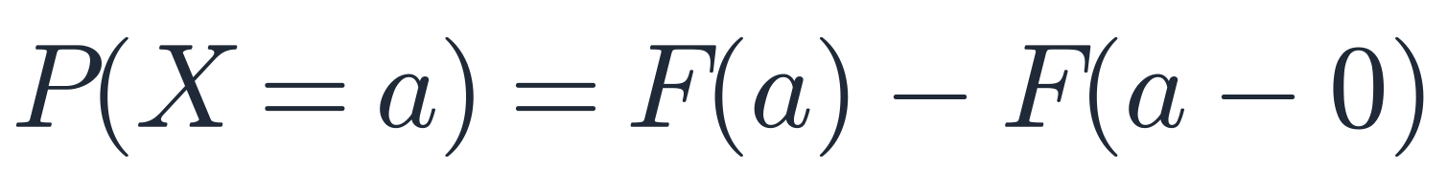
Вероятности через F: интервалы и скачки
{X ≤ b} = {X ≤ a} + {a < X ≤ b}, слагаемые несовместны
Вероятность точки — высота скачка F. Если F непрерывна в a, то P(X = a) = 0.
Для непрерывной X разность F(b) − F(a) — площадь под плотностью на (a; b).
Типичная ошибка
Для дискретной X: P(a ≤ X ≤ b) ≠ F(b) − F(a).
Для целочисленной: P(a ≤ X ≤ b) = F(b) − F(a − 1).

Slide 13
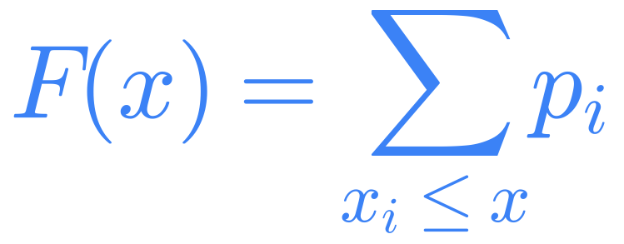
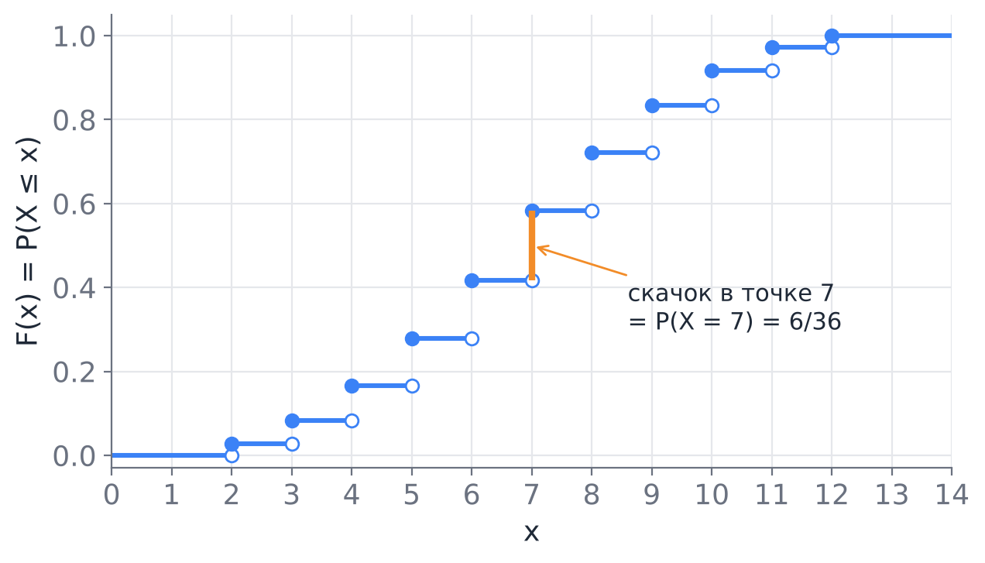
F дискретной величины — ступенчатая
Между значениями F постоянна, в точке x_i прыгает на p_i.
Сумма двух кубиков
F(7) = 21/36, F(4) = 6/36
P(4 < X ≤ 7) = 15/36
P(4 ≤ X ≤ 7) = F(7) − F(3) = 18/36

Slide 14
Непрерывные величины
Плотность распределения

Slide 15
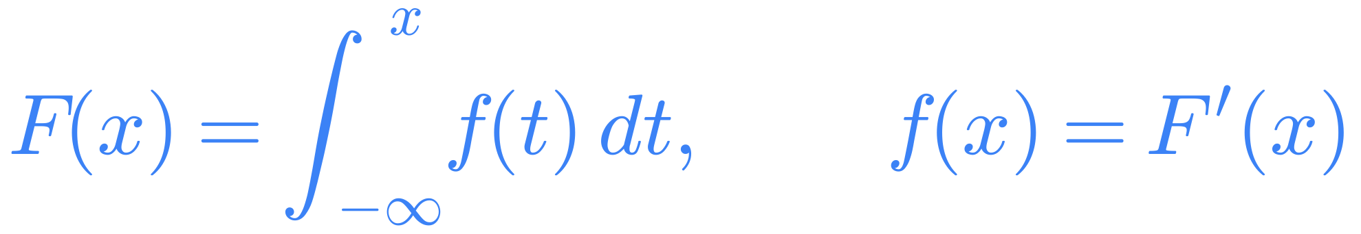
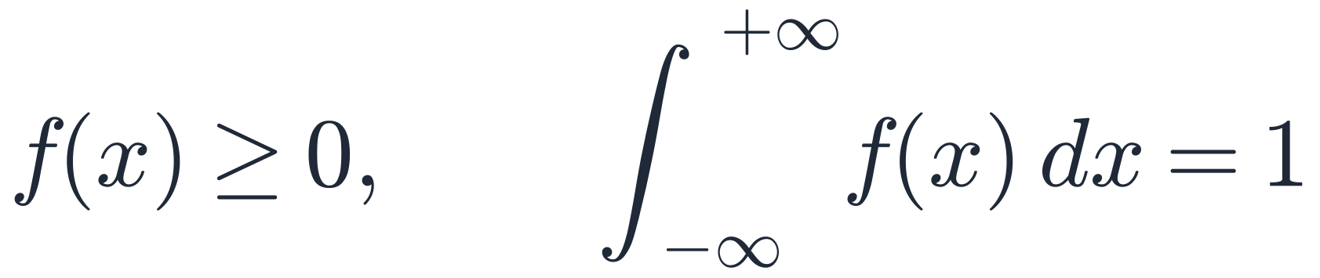
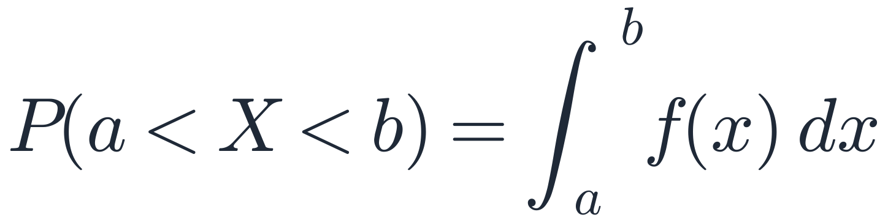
Плотность распределения
В англоязычной литературе: pdf — probability density function.
Все четыре вероятности равны
P(a < X < b) = P(a ≤ X < b) = P(a < X ≤ b) = P(a ≤ X ≤ b)

Slide 16
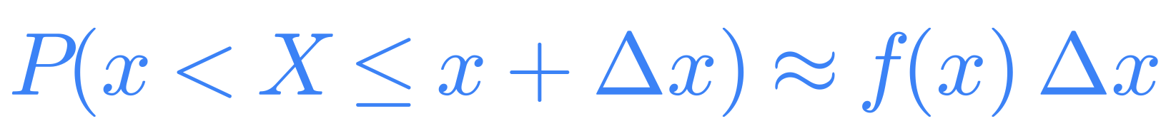
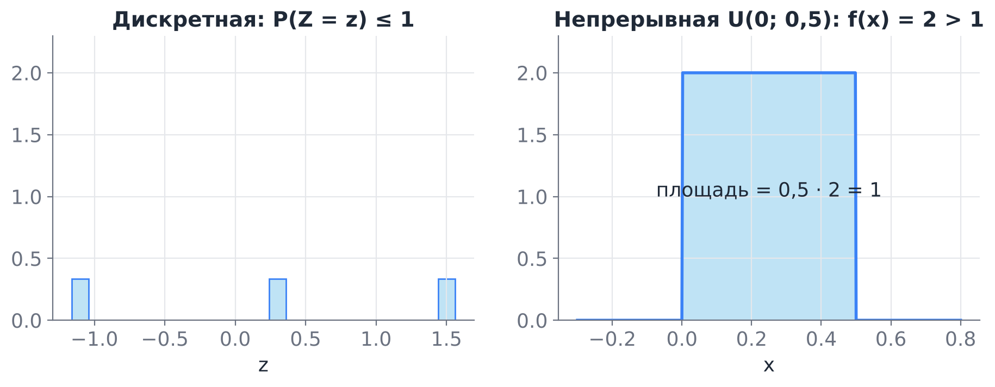
Плотность — не вероятность
Плотность — «вероятность на единицу длины». Отсюда:
f(x) может быть больше 1
у f есть размерность: если X в мс, то f — в 1/мс
P(X = x) = 0, но это не «невозможно»: положительную вероятность имеют только интервалы
«Ровно 123 мс» в данных означает P(122,5 ≤ X < 123,5) ≈ f(123) · 1

Slide 17
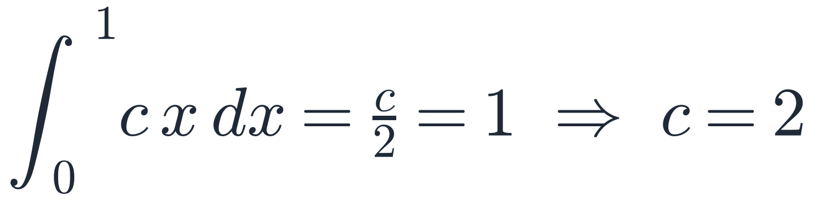
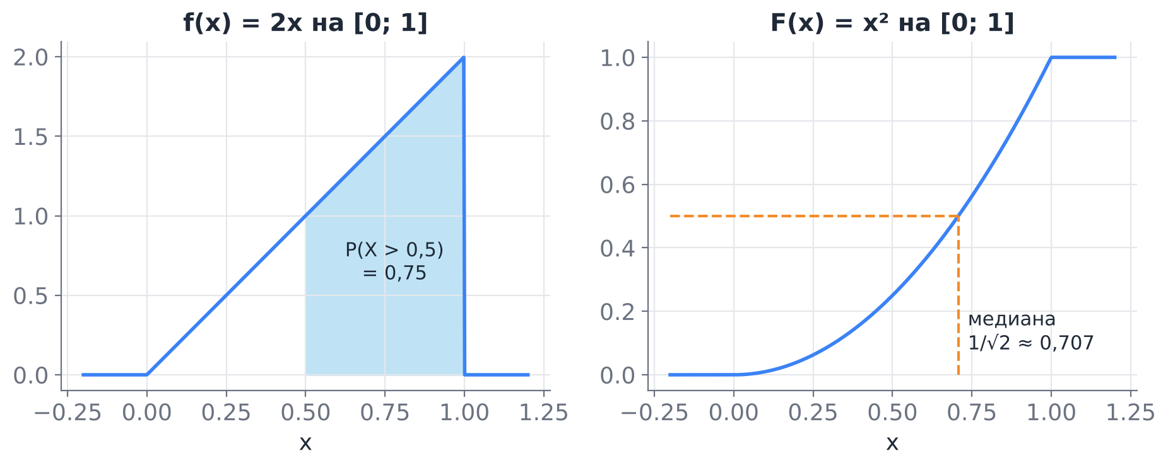
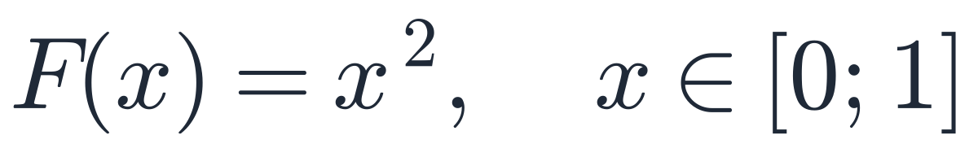
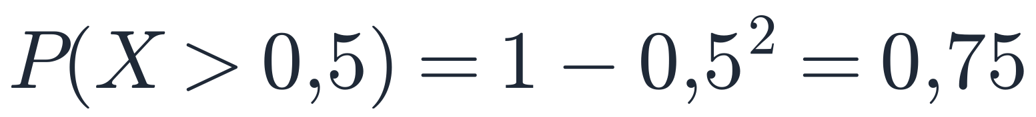
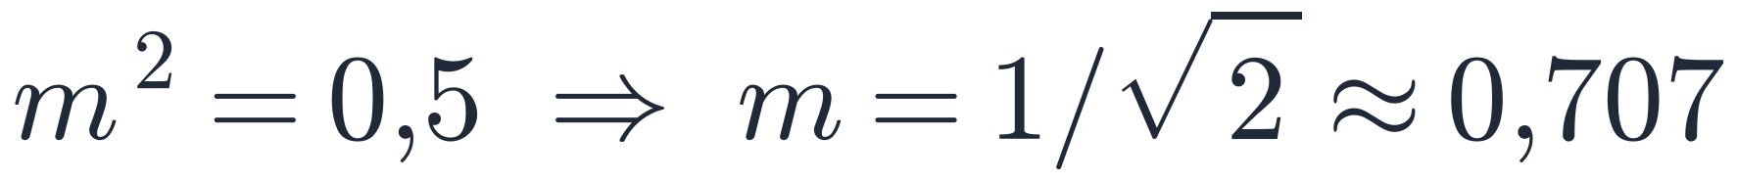
Пример: f(x) = cx на [0; 1]
1. Нормировка
2. Функция распределения
3. Вероятность
4. Медиана: F(m) = 0,5
Правая половина отрезка втрое вероятнее левой: плотность растёт.

Slide 18
Как переходить между описаниями
Есть | Нужно | Как
ряд p_i | F(x) | F(x) = Σ p_i по x_i ≤ x
F дискретной | ряд | p_i — высоты скачков F
плотность f | F(x) | F(x) = ∫ f(t) dt от −∞ до x
F непрерывной | плотность | f(x) = F′(x)
f или F | P(a < X ≤ b) | F(b) − F(a) = ∫ f от a до b
Функция распределения — общий язык: через неё проходят все переходы.

Slide 19
Квантили и данные
Квантили, ECDF и связь с выборкой

Slide 20
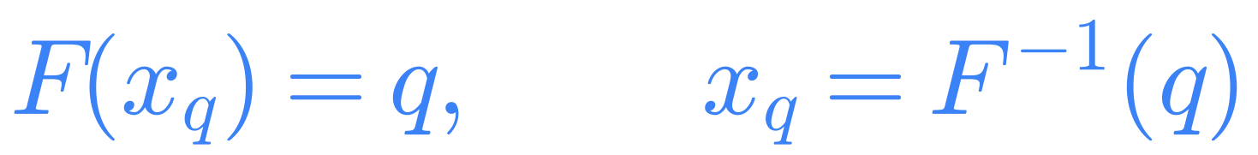
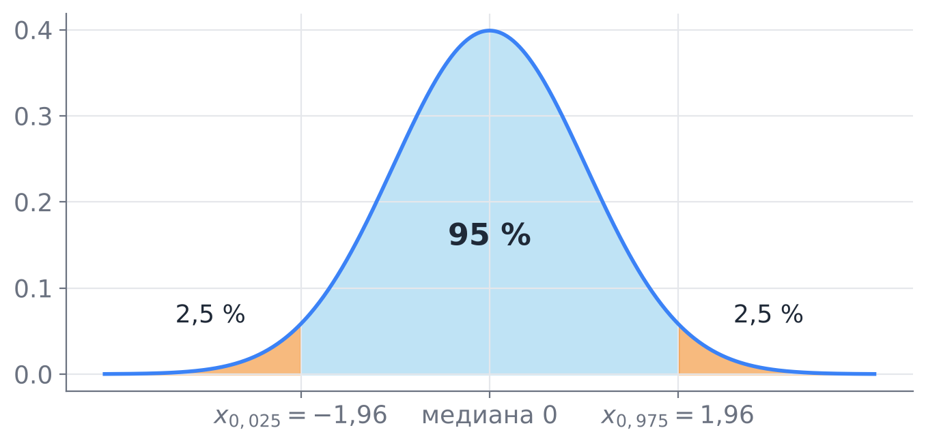
Квантили: обратная задача
Для ступенчатой F: x_q = inf{x : F(x) ≥ q}
медиана x₀,₅ — половина вероятности слева
квартили x₀,₂₅ и x₀,₇₅, межквартильный размах
p95, p99 — процентили в мониторинге
для N(μ, σ²): 95 % в интервале μ ± 1,96σ
scipy: stats.norm.ppf(0.975) = 1,96 (ppf = F⁻¹)
SLA: «p99 времени ответа ≤ 300 мс»
означает F(300) ≥ 0,99. Квантили устойчивы к выбросам.

Slide 21
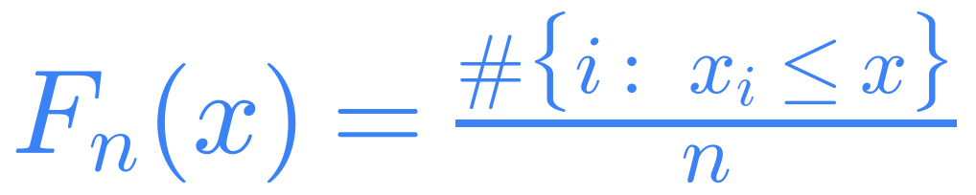
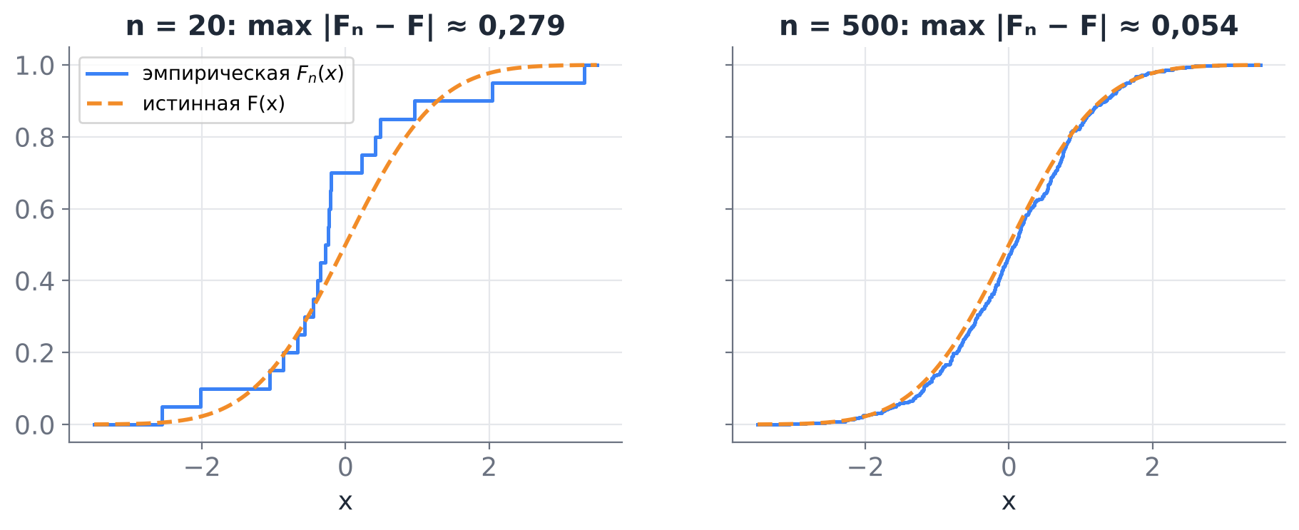
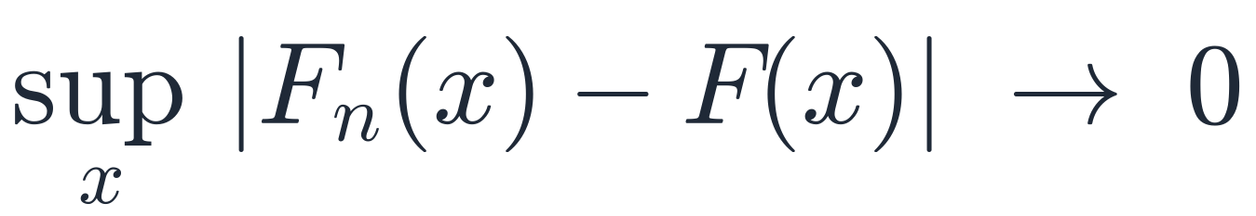
Эмпирическая функция распределения
Доля наблюдений выборки, не превосходящих x.
Теорема Гливенко–Кантелли:
с вероятностью 1 при n → ∞
ECDF — лучший первый взгляд на данные: нет параметра «число столбиков».

Slide 22
Основные распределения
Семь моделей, которые встречаются постоянно

Slide 23
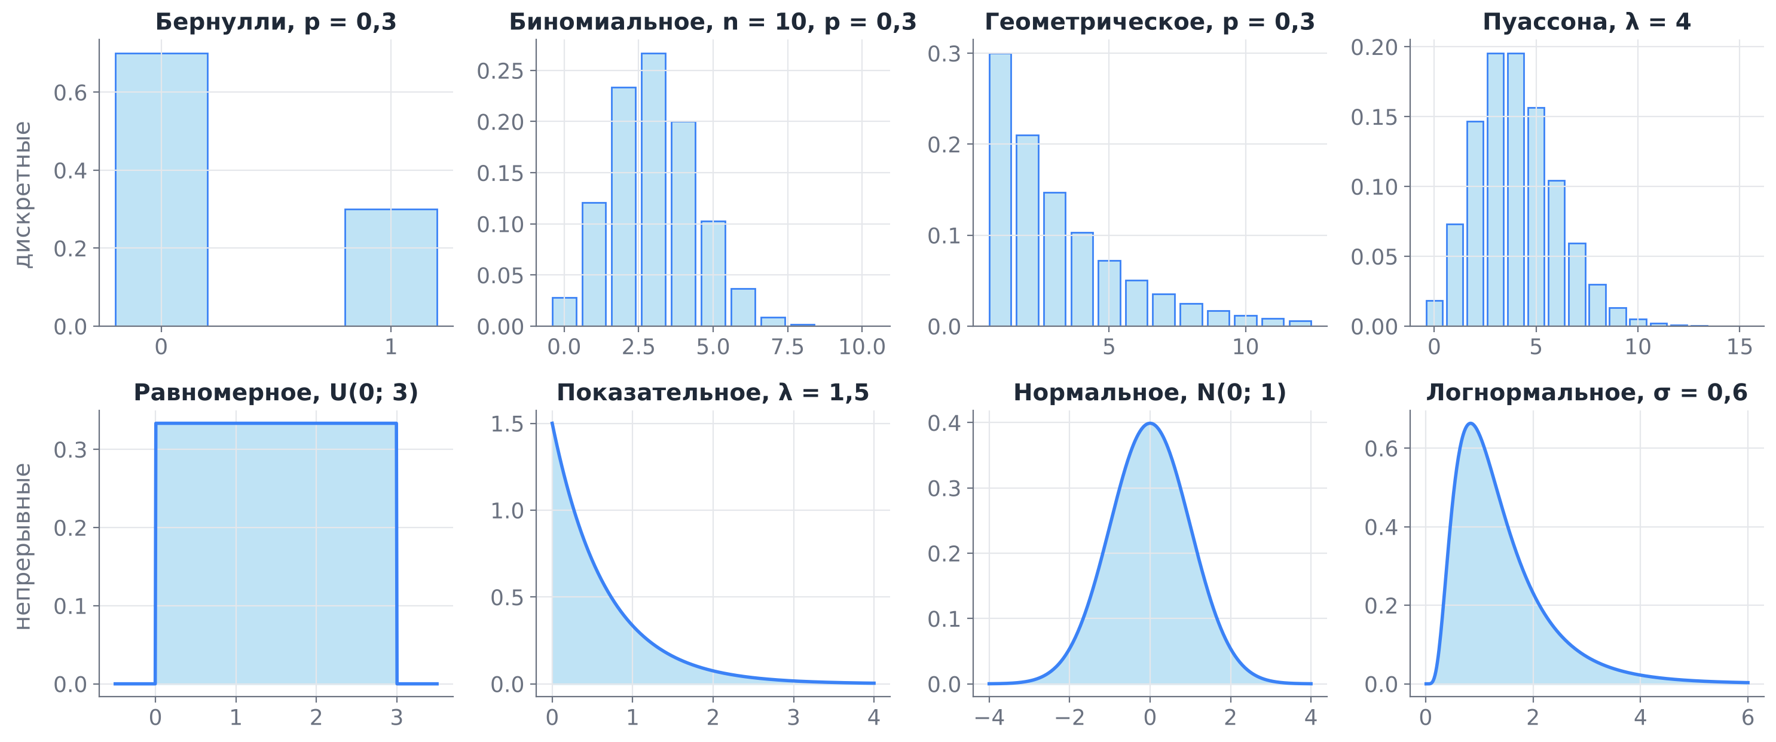
Карта распределений
EX — «центр тяжести», √DX — типичный разброс. Подробно числовые характеристики — на следующей лекции.

Slide 24
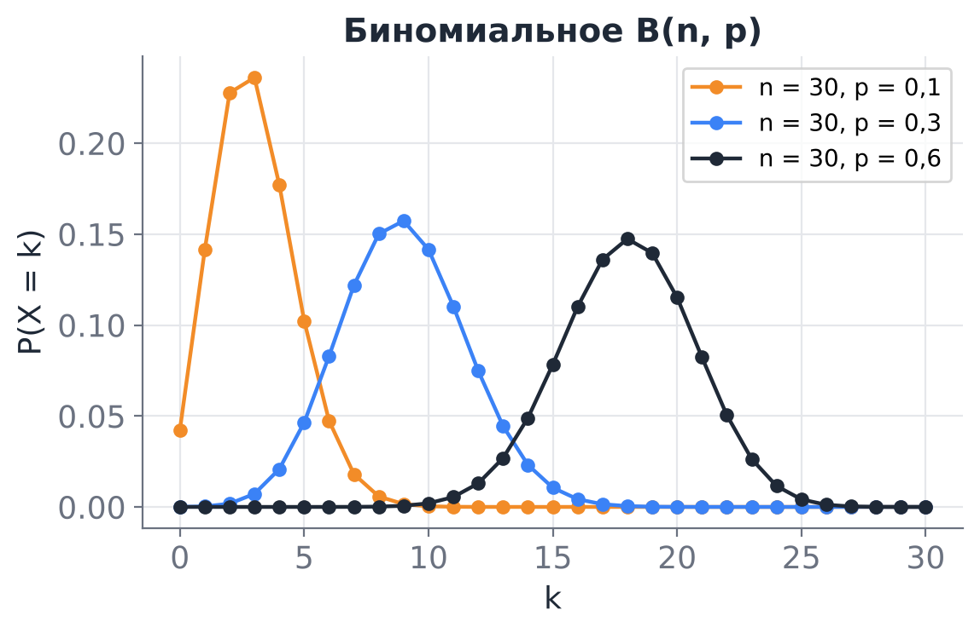
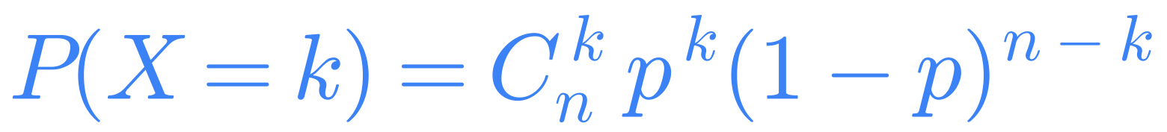
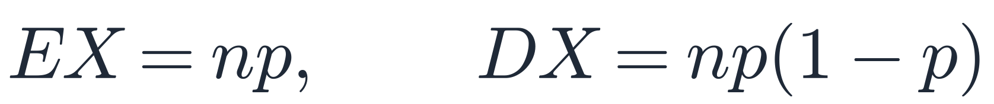
Бернулли и биномиальное
Бернулли Bern(p) — один опыт
EX = p, DX = p(1 − p). Клик, отток, спам, брак.
Биномиальное B(n, p) — успехи в n опытах
A/B-тест: n = 200, p = 0,05, EX = 10
stats.bernoulli(p), stats.binom(n, p)
P(X ≥ 15) ≈ 0,078 — бывает раз в 13 дней без всякого улучшения
Notes:
Логистическая регрессия предсказывает параметр p распределения Бернулли; бинарная кросс-энтропия — минус логарифм вероятности метки по Бернулли (Мёрфи 2.4).

Slide 25
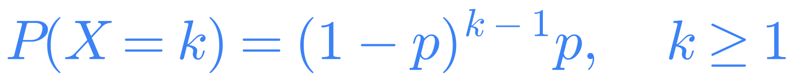
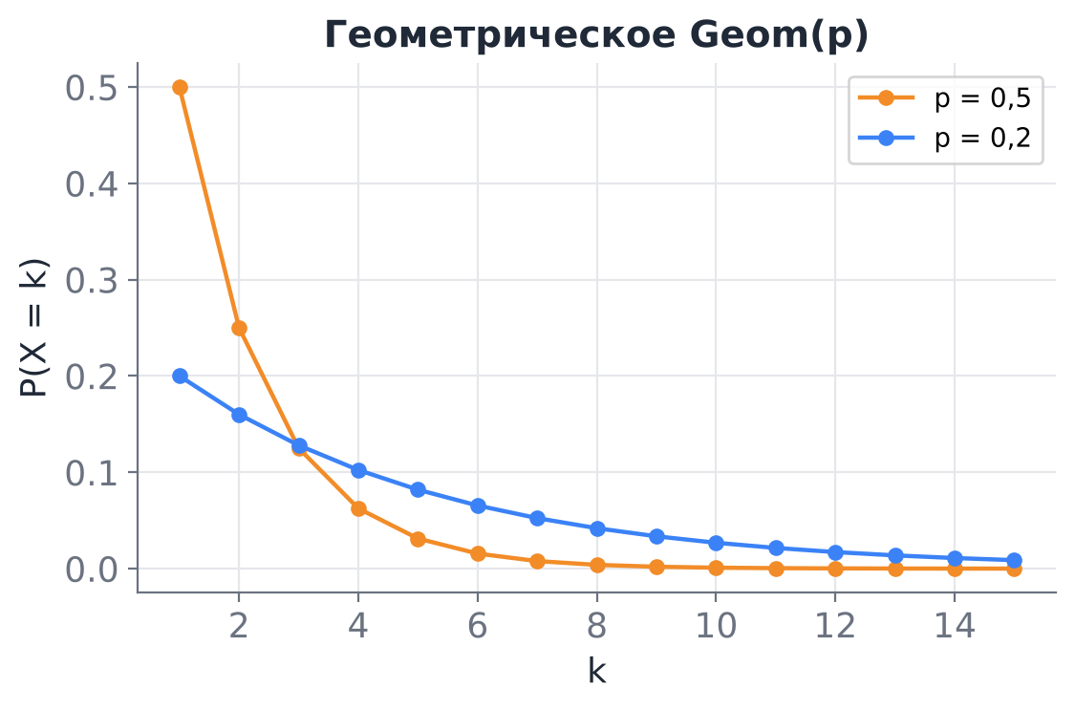
Геометрическое Geom(p)
Модель
Номер первого успеха в серии независимых испытаний. Нет памяти: прошлые неудачи не влияют на будущее.
В данных
Повторы запроса к API, p = 0,8: в среднем 1,25 попытки; P(больше 3 попыток) = 0,2³ = 0,008.
stats.geom(p) # k = 1, 2, …
Есть версия «число неудач до успеха» (k = 0, 1, …). Проверяйте документацию библиотеки.

Slide 26
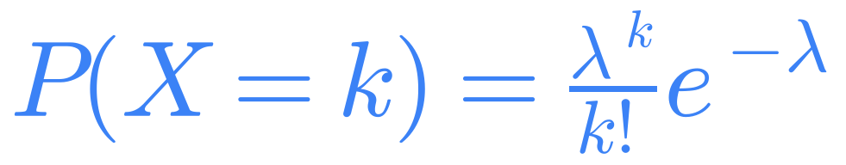
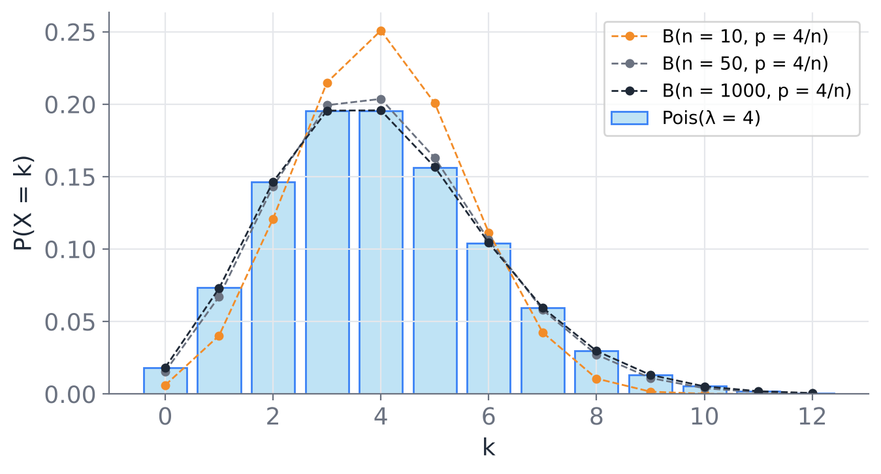

Распределение Пуассона Pois(λ)
Число редких независимых событий за интервал при средней интенсивности λ.
Много пользователей, у каждого малый шанс отправить запрос в эту минуту.
stats.poisson(mu=λ)
Признак в данных: среднее ≈ дисперсия
Дисперсия намного больше среднего — поток неоднородный, Пуассон не подходит.

Slide 27
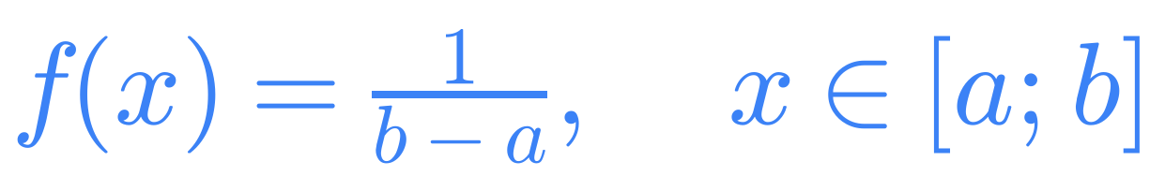
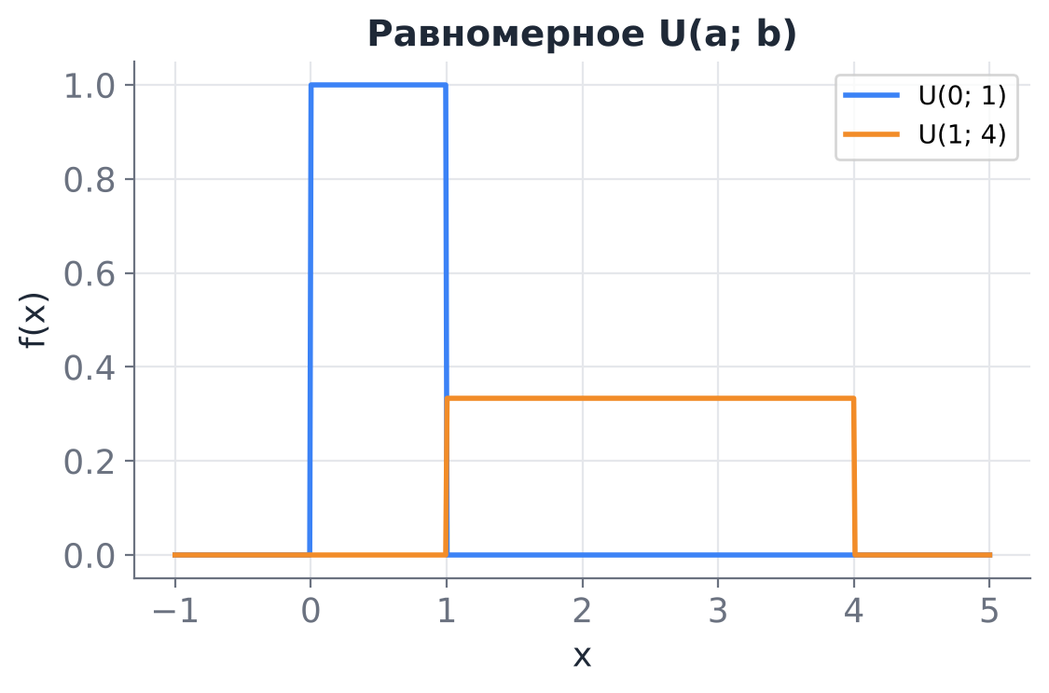
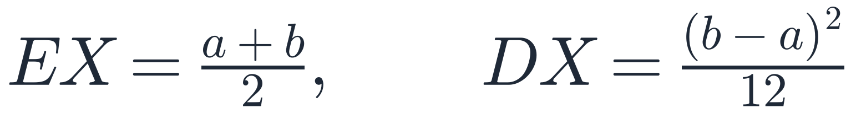
Равномерное U(a; b)
Модель
Все точки отрезка равноправны: вероятность попасть в подотрезок пропорциональна его длине.
В данных
Ошибка округления — U(−0,5; 0,5). rng.random() даёт U(0; 1): из неё получают все остальные распределения.
stats.uniform(loc=a, scale=b−a)
В scipy второй параметр — длина отрезка, а не правый конец.

Slide 28
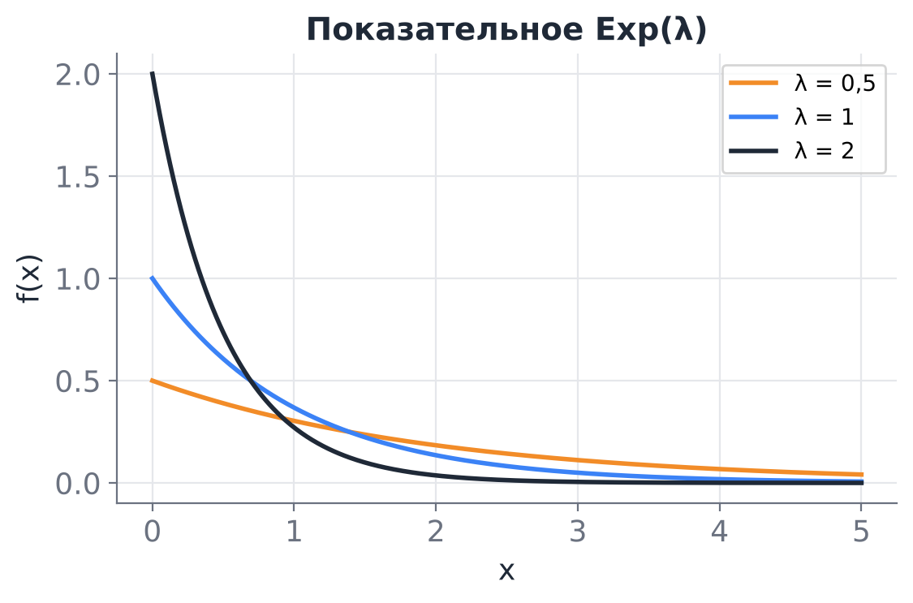
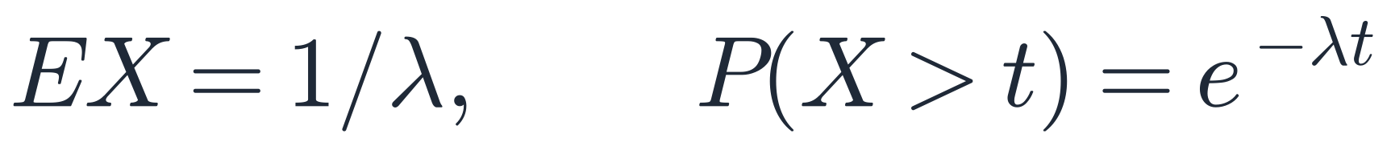
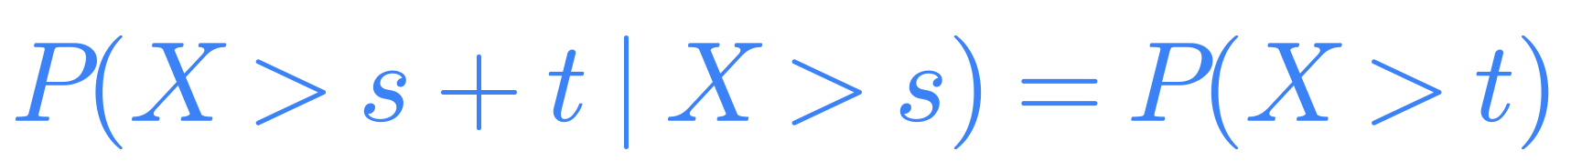
Показательное Exp(λ)
Время до события, которое может наступить в любой момент с постоянной интенсивностью λ.
Нет памяти
Интервалы между событиями пуассоновского потока ~ Exp(λ): P(T > t) = P(нет событий за t) = e^(−λt).
stats.expon(scale=1/λ)
Частая ошибка: в scipy и numpy параметр — масштаб 1/λ, а не интенсивность λ.
Notes:
Доказательство отсутствия памяти: e^{-λ(s+t)}/e^{-λs} = e^{-λt}. Единственное непрерывное распределение с этим свойством — непрерывный аналог геометрического.

Slide 29
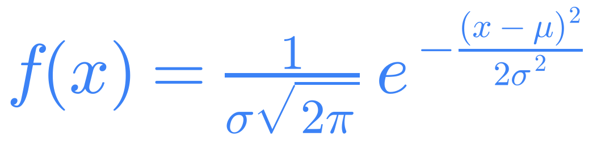
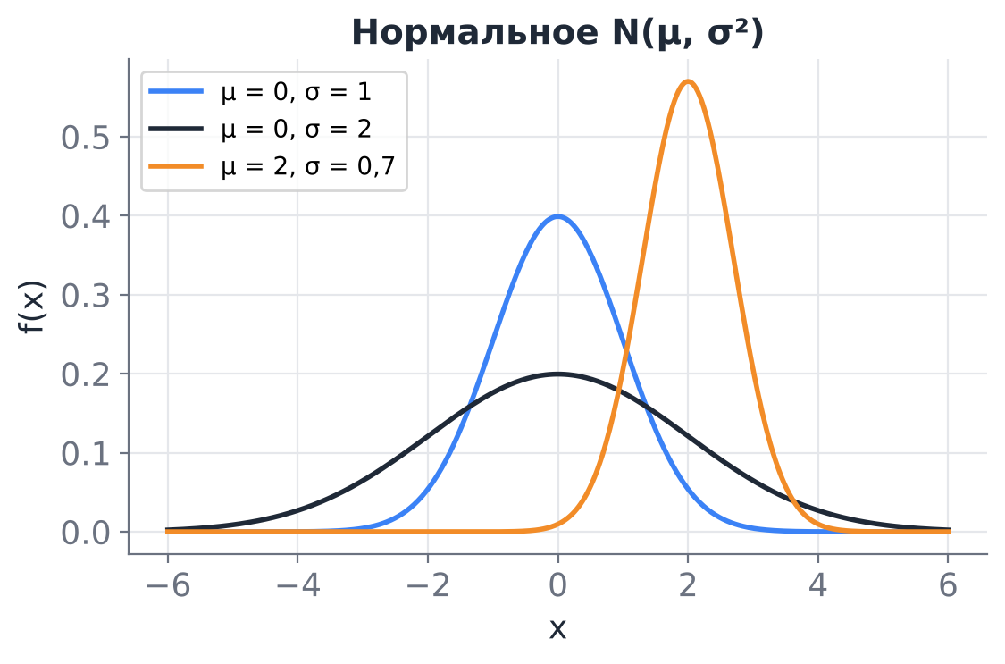
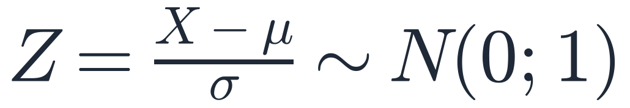
Нормальное N(μ, σ²)
EX = μ, DX = σ². μ сдвигает колокол, σ растягивает.
Функция Лапласа в задачниках
Таблицы дают Φ₀(x) = ∫₀ˣ φ(t) dt, а scipy — Φ(x) = P(Z ≤ x).
Связь: Φ(x) = 0,5 + Φ₀(x).
stats.norm(loc=μ, scale=σ) # σ, не σ²

Slide 30
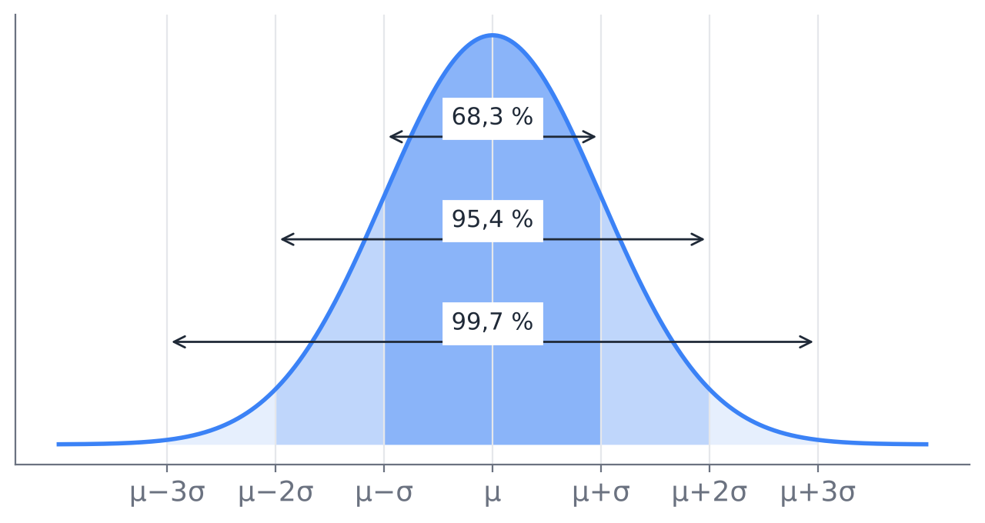
Правило трёх сигм и почему нормальное везде
Почему так часто
• ЦПТ: сумма многих мелких независимых факторов ≈ нормальна
• максимум энтропии при заданных μ и σ
• MSE в регрессии ⇔ нормальный шум
Но не всё нормально
Время ответа, доходы, цены, размеры файлов: неотрицательны, длинный правый хвост. Нормальная модель даёт отрицательные значения и занижает хвост. Часто подходит логнормальное: ln X ~ N(μ, σ²).
Ошибка модели ~ N(0; 2²): P(|X| > 4) = 2(1 − Φ(2)) ≈ 0,046

Slide 31
Шпаргалка
Распределение | Значения | EX | DX | scipy.stats
Бернулли | 0, 1 | p | p(1−p) | bernoulli(p)
Биномиальное | 0, …, n | np | np(1−p) | binom(n, p)
Геометрическое | 1, 2, … | 1/p | (1−p)/p² | geom(p)
Пуассона | 0, 1, … | λ | λ | poisson(mu=λ)
Равномерное | [a; b] | (a+b)/2 | (b−a)²/12 | uniform(loc=a, scale=b−a)
Показательное | [0; ∞) | 1/λ | 1/λ² | expon(scale=1/λ)
Нормальное | ℝ | μ | σ² | norm(loc=μ, scale=σ)
Методы: pmf / pdf · cdf = F(x) · sf = 1 − F(x) · ppf = F⁻¹(q) · rvs = выборка · mean, var, median

Slide 32
Распределения в анализе данных
Выбрать, оценить, проверить, использовать

Slide 33
Выбор модели по смыслу данных
Что за величина | Кандидат | Оценка параметра
да / нет | Бернулли | p* = доля единиц
успехи из известного n | биномиальное | p* = x̄ / n
попытки до успеха | геометрическое | p* = 1 / x̄
число событий за интервал | Пуассона | λ* = x̄
время до события | показательное | λ* = 1 / x̄
сумма многих факторов | нормальное | μ* = x̄, σ* = s
положительное, длинный хвост | логнормальное | нормальное для ln x
Метод моментов
Приравниваем теоретическое среднее к выборочному.
Например, для Пуассона EX = λ, поэтому оценка λ* = x̄.
Методы оценивания — в курсе статистики.

Slide 34
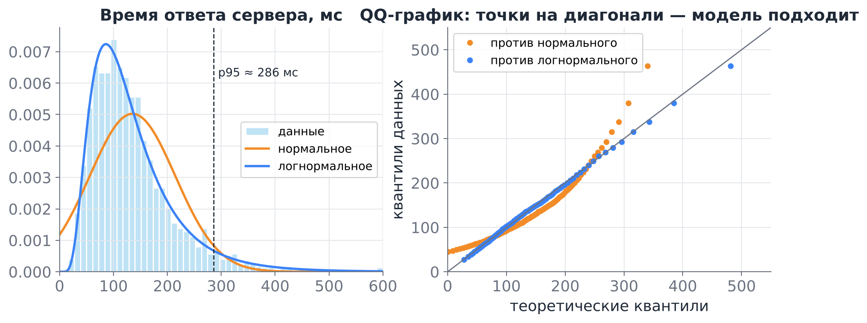
Проверка: подходит ли модель
Гистограмма
ECDF против F
QQ-график
Свойства
форма в целом
расхождения в хвостах
точки на диагонали
Пуассон: x̄ ≈ s²

Slide 35
Что даёт модель распределения
Мощности и риски
SLA и квантили
сколько серверов нужно, чтобы перегрузка была реже 1 %
оценка p99 даже по небольшой выборке
Поиск аномалий
A/B-тесты
наблюдение с P(X ≥ x) < 0,001 — кандидат
какие колебания объясняются случайностью
Машинное обучение
Симуляции
p(y | x): Бернулли, нормальное, Пуассон; потери = −log правдоподобия
Монте-Карло для вероятностей, которые трудно посчитать

Slide 36

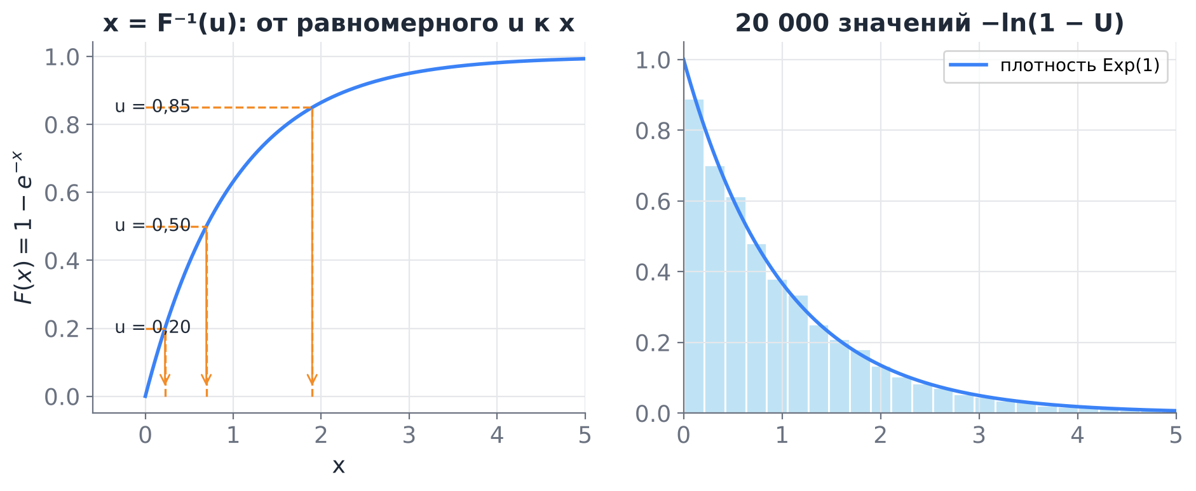
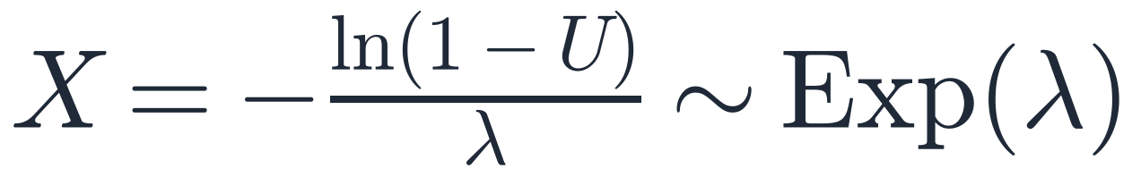
Генерация: метод обратной функции
Для U ~ U(0; 1): P(U ≤ u) = u
Пример
Дискретный случай:
np.searchsorted(np.cumsum(p), u)
На семинаре реализуем сами и сравним со scipy.

Slide 37
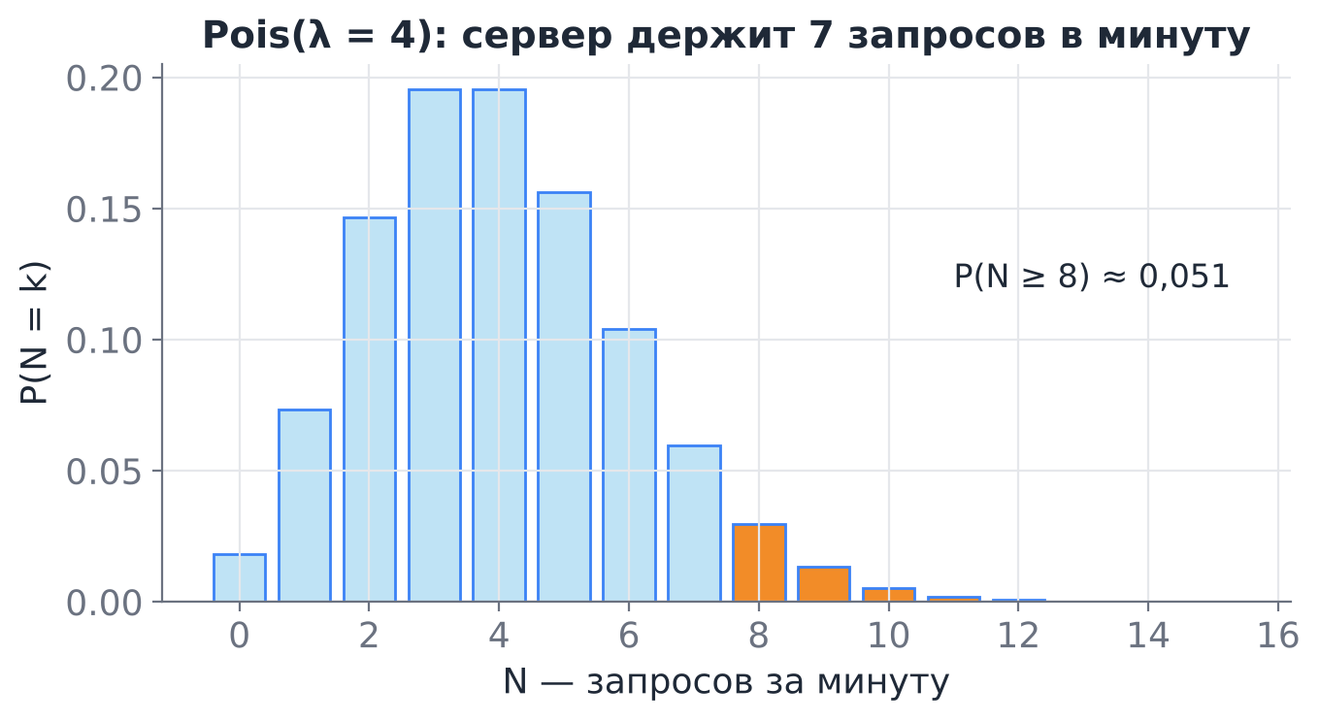

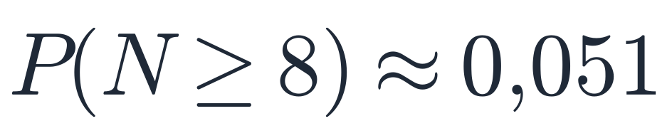
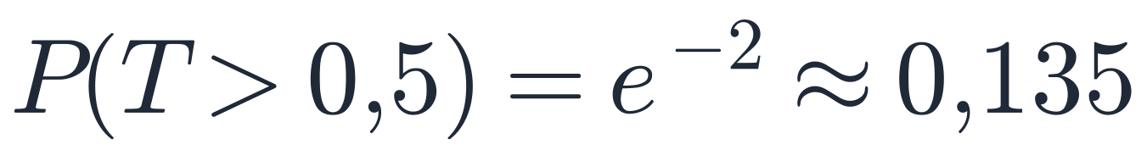

Сквозной пример: 4 запроса в минуту
Поток запросов пуассоновский: N ~ Pois(4) — запросов за минуту, T ~ Exp(4) — минут между запросами.
Минута без запросов
Перегрузка: 8 и больше
Ждать дольше 30 с
N = stats.poisson(4); N.sf(7)
T = stats.expon(scale=1/4); T.sf(0.5)
Медиана интервала
≈ 74 минуты перегрузки в сутки

Slide 38
Итоги
Случайная величина
Распределение
F(x) = P(X ≤ x)
функция исхода X: Ω → ℝ
ряд, F(x) или плотность
P(a < X ≤ b) = F(b) − F(a)
Плотность
Квантили и ECDF
Модели
вероятность = площадь; f может быть > 1
мост между моделью и данными
выбираем по смыслу, проверяем QQ и ECDF
Семинар: симулируем, строим распределения и ECDF, подбираем модели к данным в Google Colab.

Slide 39
Литература
Гмурман В. Е. Теория вероятностей и математическая статистика — гл. 6, 10–13
Мёрфи К. П. Вероятностное машинное обучение: введение — разд. 2.2, 2.4–2.8
Николенко С., Кадурин А., Архангельская Е. Глубокое обучение — гл. 2
Дайзенрот М. П., Фейзал А. А., Он Ч. С. Математика для машинного обучения — гл. 6
Савелова Т. И. Метод Монте-Карло — метод обратных функций
Конспект с полными формулировками: 03_random-variables-distributions-itmo.md

